Slide 1








SỞ GIÁO DỤC VÀ ĐÀO TẠO HÀ NỘI
PHÒNG GIÁO DỤC VÀ ĐẠO TẠO HUYỆN
TRƯỜNG TIỂU HỌC
NHIỆT LIỆT CHÀO MỪNG CÁC THẦY CÔ GIÁO
ĐẾN THĂM LỚP 2
MÔN : ĐẠO ĐÚC
BÀI 6: BIẾT NHẬN LỖI VÀ SỬA LỖI
Giáo viên:

Slide 2

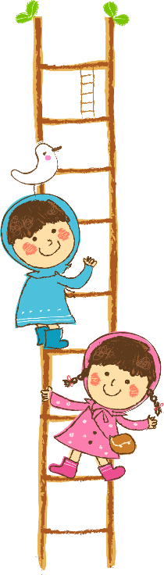

Mục tiêu
Nhận biết được các việc làm thể hiện tình yêu quê hương .
Thực hiện được việc làm thiết thực, phù hợp với lứa tuổi thể hiện tình yêu quê hương: yêu thương gia đình; chăm sóc, bảo vệ vẻ đẹp thiên nhiên của quê hương; kính trọng, biết ơn những người có công với quê hương,...

Slide 3




Bài 2 :
Em yêu quê hương

Slide 4

Khởi động
Nghe hoặc hát bài hát Màu xanh quê hương
Chia sẻ cảm xúc khi nghe hay hát xong bài hát

Slide 5
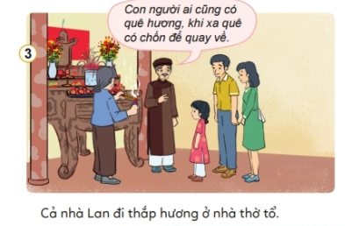
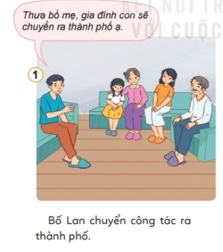
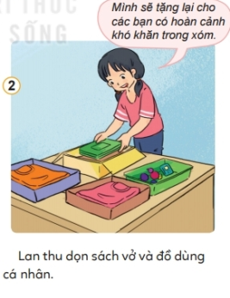
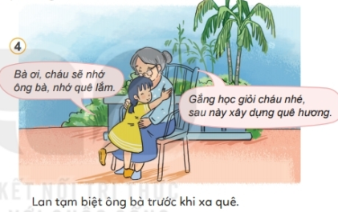
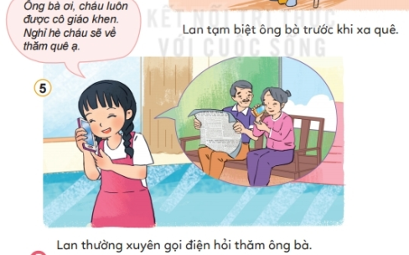

Khám phá
Kể chuyện theo tranh: TÌNH QUÊ
Lan đã thể hiện tình yêu quê hương như thế nào?

Slide 6


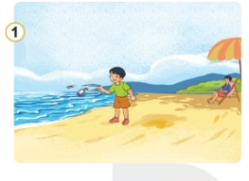
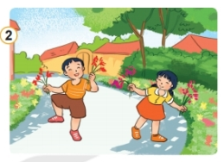
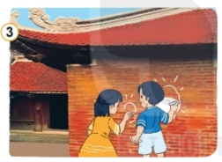

Việc nào nên làm không nên làm thể hiện tình yêu quê hương? Vì sao?
Quê em ở đâu? Quê em có cảnh đẹp gì?
Con người ở quê hương em như thế nào?

Slide 7

Việc nên làm

Slide 8

Việc không nên làm
Kết luận: Giữ gìn và phát huy truyền thống quê hương, chăm sóc cây và hoa ở đường làng ngõ xóm,giữ vệ sinh.. Là những việc em nên làm để thể hiện tình yêu quê hương, vứt rác bừa bãi, hái hoa ven đường làng, vẽ lên khu di tích… là việc em không nên làm

Slide 9

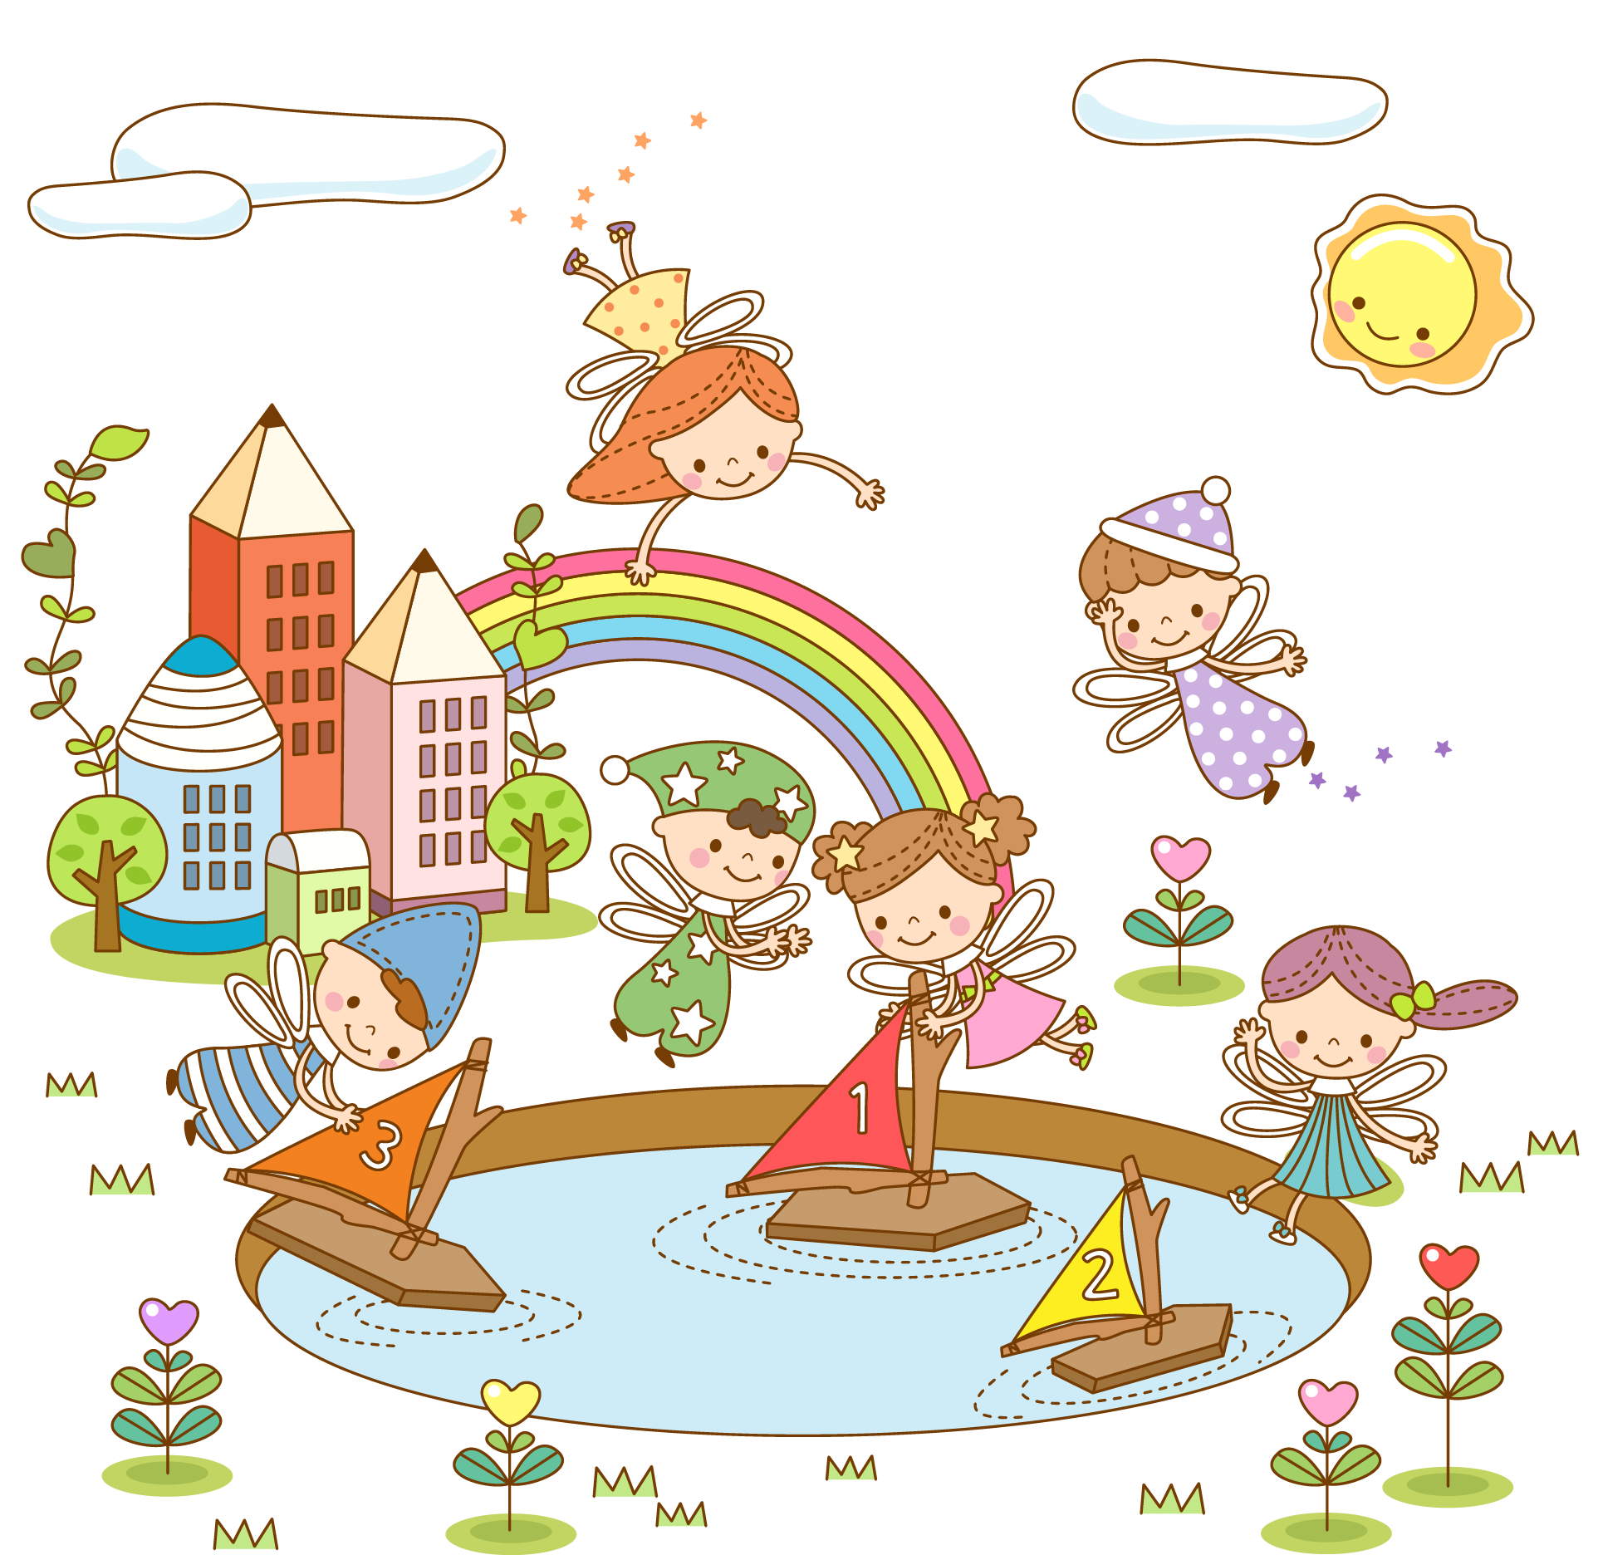
Em đã làm gì để thể hiện tình yêu quê hương
Để thể hiện tình yêu đối với quê hương, các em cần Yêu thương, chăm sóc những người thân trong gia đình, kính trọng thầy cô giáo, yêu bạn bè, biết ơn người có công với quê hương, bảo vệ thiên nhiên, cố gắng học giỏi để sau này xây dựng quê hương

Slide 10
Vận dụng
Hát các bài hát về quê hương, hay vẽ tranh về quê hương

